Slide 1

Подготовка учащихся к ОГЭ по английскому языку : раздел «Письмо»
Рычихина Светлана Николаевна
учитель английского языка

Slide 2

Личное письмо в ОГЭ по английскому языку.
Раздел «Письмо» в ОГЭ по английскому языку 2023 представлен в задании №35. В задании приводится отрывок из личного письма вашего друга, в котором он(а) рассказывает о каких-то событиях из своей жизни.
Вам необходимо ответить на три вопроса, соблюдая традиционные правила написания личного письма.

Slide 3
План письма.
Письмо в ОГЭ должно быть чётко структурировано и должно
включать в себя следующие обязательные компоненты:
1.Обращение
2.Благодарность за полученное письмо
3.Извинения за то, что не ответил раньше и причина этого.
4.Соединяющая фраза
5.Ответы на вопросы друга
6.Вежливое завершение письма и указание причины,
почему заканчиваем писать письмо
7.Ссылка на будущие контакты
8.Завершающая фраза
9.Подпись (Имя)

Slide 4
Объем письма
Объем письма: 100-120 слов.
Допускается отклонение на 10% в обе стороны, т.е. 90-132 слова.
Если письмо будет меньше 90 слов – оно не будет оцениваться. Если больше 132 – оцениваться будет лишь часть, т.е. остальная часть письма оцениваться не будет.

Slide 5
В объем письма входят все слова, включая
артикли и предлоги.
Стиль письма – неофициальный.

Slide 6
1. Шаблон обращения в письме.
Оно состоит только из двух слов:
Dear + имя друга (Dear Ben,).
Dear Ben,
Hello Ben,
Hi Ben,
После обращения нужно обязательно поставить запятую!
Не поставите – потеряете балл.
Далее обязательно делаем отступ.

Slide 7
2.Благодарность за письмо и/или выражение положительных эмоций от его получения.
Примеры из ФИПИ:
Thanks for your recent email.
Thanks for your message.
Thanks for writing to me.
I was very glad to hear from you again.
I’m always glad to get messages from you.
Thanks for your message. I was very glad to hear from you again.
Thanks for writing to me. I’m always glad to get messages from you.

Slide 8
3. Ответы на вопросы.
Делаем отступ, указываем тему, которая обсуждается в письме
You asked me about… Well, I can say that…
As you are interested in… I’d like to tell you that…
отвечаем на три вопроса

Slide 9
Средства логической связи
As for me,
Well, in my opinion,
As far as I know,
As for my exam,

Slide 10
4. Как заканчиваем письмо?
That's all for now.
That's all I have to tell you.
Now it's time to finish my email.
That’s all for now, I have to go as my mum is calling me.
Well, I'd better go now as I've got to do some homework.
That's all from me for now. I'll be in touch again soon.

Slide 11
5. Надежда на будущие контакты
*Keep in touch
*Drop me a line
*Write back soon
*I'm waiting for your answer
*Hope to get your email soon

Slide 12
6. Завершающая фраза . Подпись.
Далее, на отдельной строке завершающая фраза,
вот что предлагает ФИПИ:
Best wishes,
All the best,
With love,
Yours,
После нее запятая и на следующей строке подпись - имя:
Alex
Mary

Slide 13
Шаблон письма
Dear Ben,
Thank you very much for your e-mail. It’s always nice to hear from you.
In your email you asked me about …. Now I’m ready to answer your questions.
Ответ на первый вопрос.
As for me, I …
Ответ на второй вопрос.
In my opinion…
Ответ на третий вопрос.
As for exam, I prefer, think…
I’m sorry I have to finish my email because I must help my mother about the house.
Hope to hear from you soon.
Best wishes,
Oksana

Slide 14
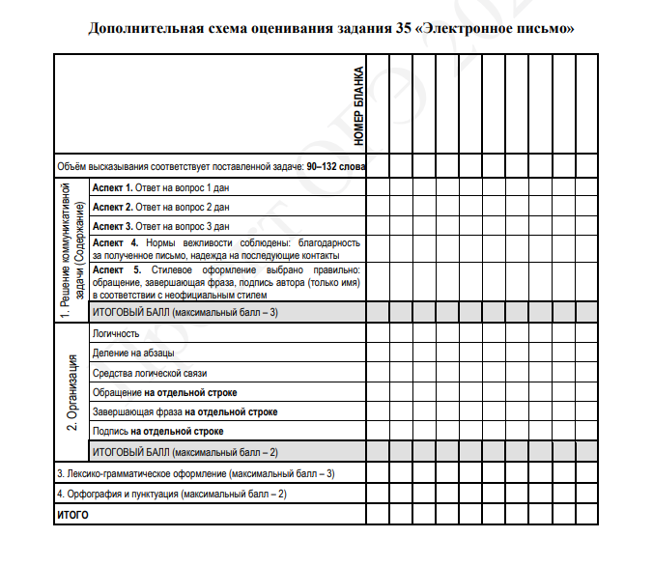
10 БАЛЛОВ

Slide 15
РЕСУРСЫ
Бесплатные шаблоны с сайта presentation-creation.ru
Icons made by Freepik from www.flaticon.com

